Slide 1



CHÀO MỪNG CÁC EM
ĐẾN VỚI BÀI GIẢNG HÔM NAY

Slide 2
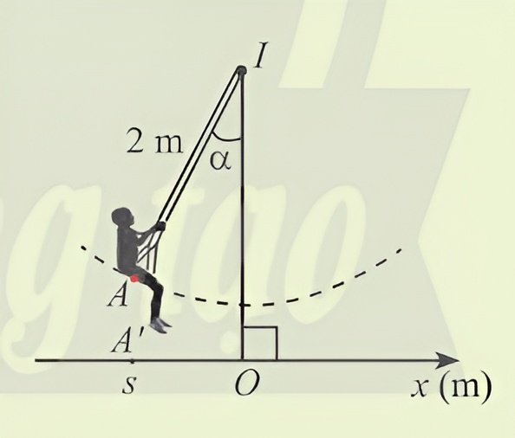



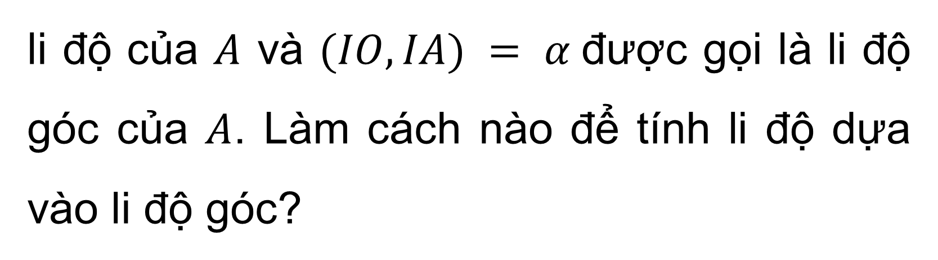
Hình bên biểu diễn xích đu $IA$ có độ dài 2m dao động quanh trục $IO$ vuông góc với trục $Ox$ trên mặt đất và $A’$là hình chiếu của $A$ lên $Ox$. Tọa độ s của $A’$ trên trục $Ox$ được gọi là
KHỞI ĐỘNG
li độ của $A$ và $(IO, IA) = α$được gọi là li độ góc của $A$. Làm cách nào để tính li độ dựa vào li độ góc?

Slide 3
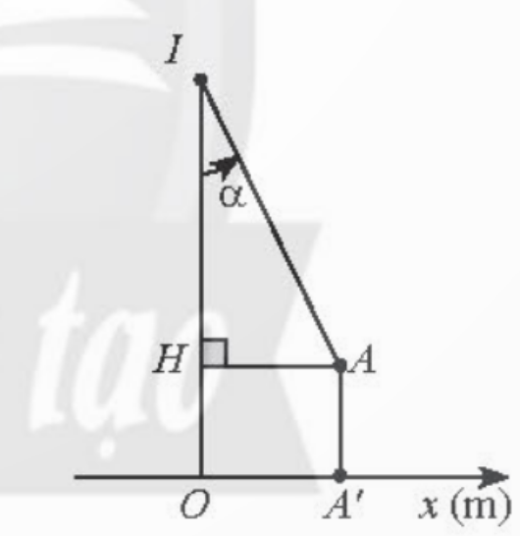
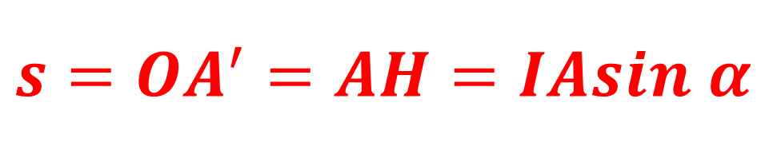

KHỞI ĐỘNG
Giải
+ Khi $0^{o}≤α≤{90}^{o}$ ta có thể biểu diễn góc $α$ như sau
Tọa độ s mang dấu gì?
$$s>0$$
Có độ lớn bằng độ dài đoạn nào?
$$s=OA^{′}=AH=IAsin α$$

Slide 4
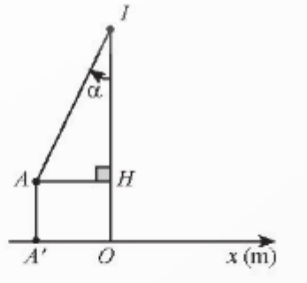


KHỞI ĐỘNG
Giải
+ Khi ${−90}^{o}≤α≤0^{o}$ ta có thể biểu diễn góc $α$ như sau
Tọa độ s mang dấu gì?
$$s<0$$
Có độ lớn bằng độ dài đoạn nào?
$$\left|s\right|=OA^{′}=AH=\left|IAsin α\right|$$

Slide 5
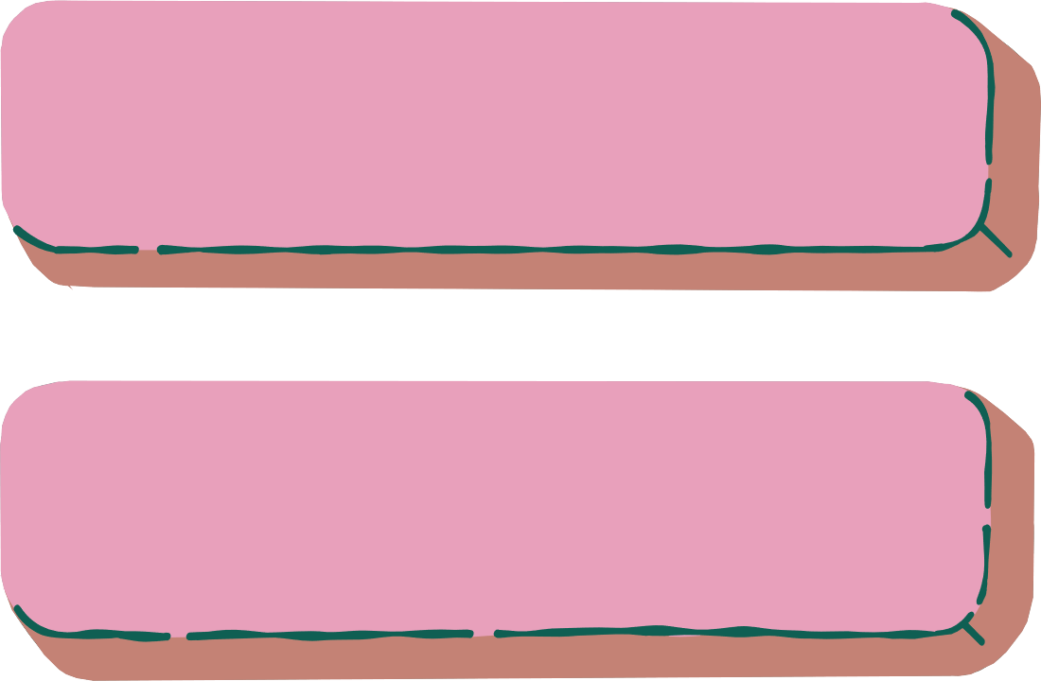


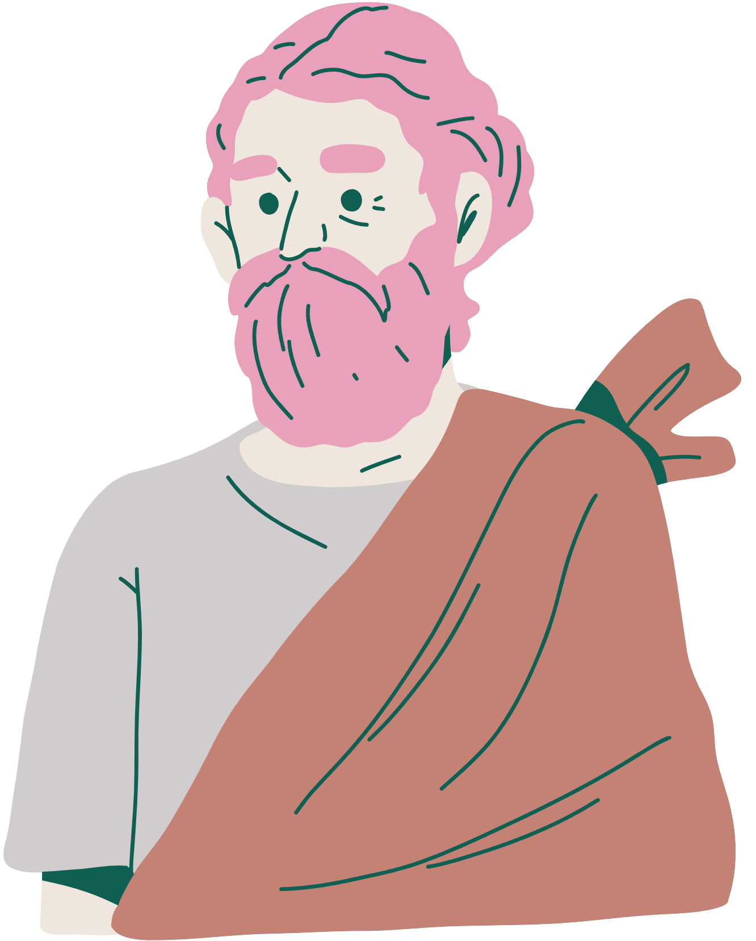

BÀI 2: GIÁ TRỊ LƯỢNG GIÁC CỦA MỘT GÓC LƯỢNG GIÁC

Slide 6




NỘI DUNG BÀI HỌC
Giá trị lượng giác của góc lượng giác
1
Tính giá trị lượng giác của một góc bằng máy tính cầm tay
2
Hệ thức cơ bản giữa các giá trị lượng giác của một góc lượng giác
3
Giá trị lượng giác của một góc lượng giác có liên quan đặc biệt
4

Slide 7


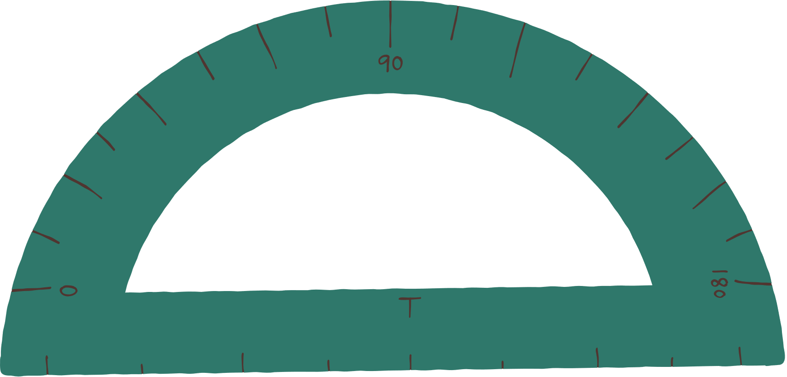
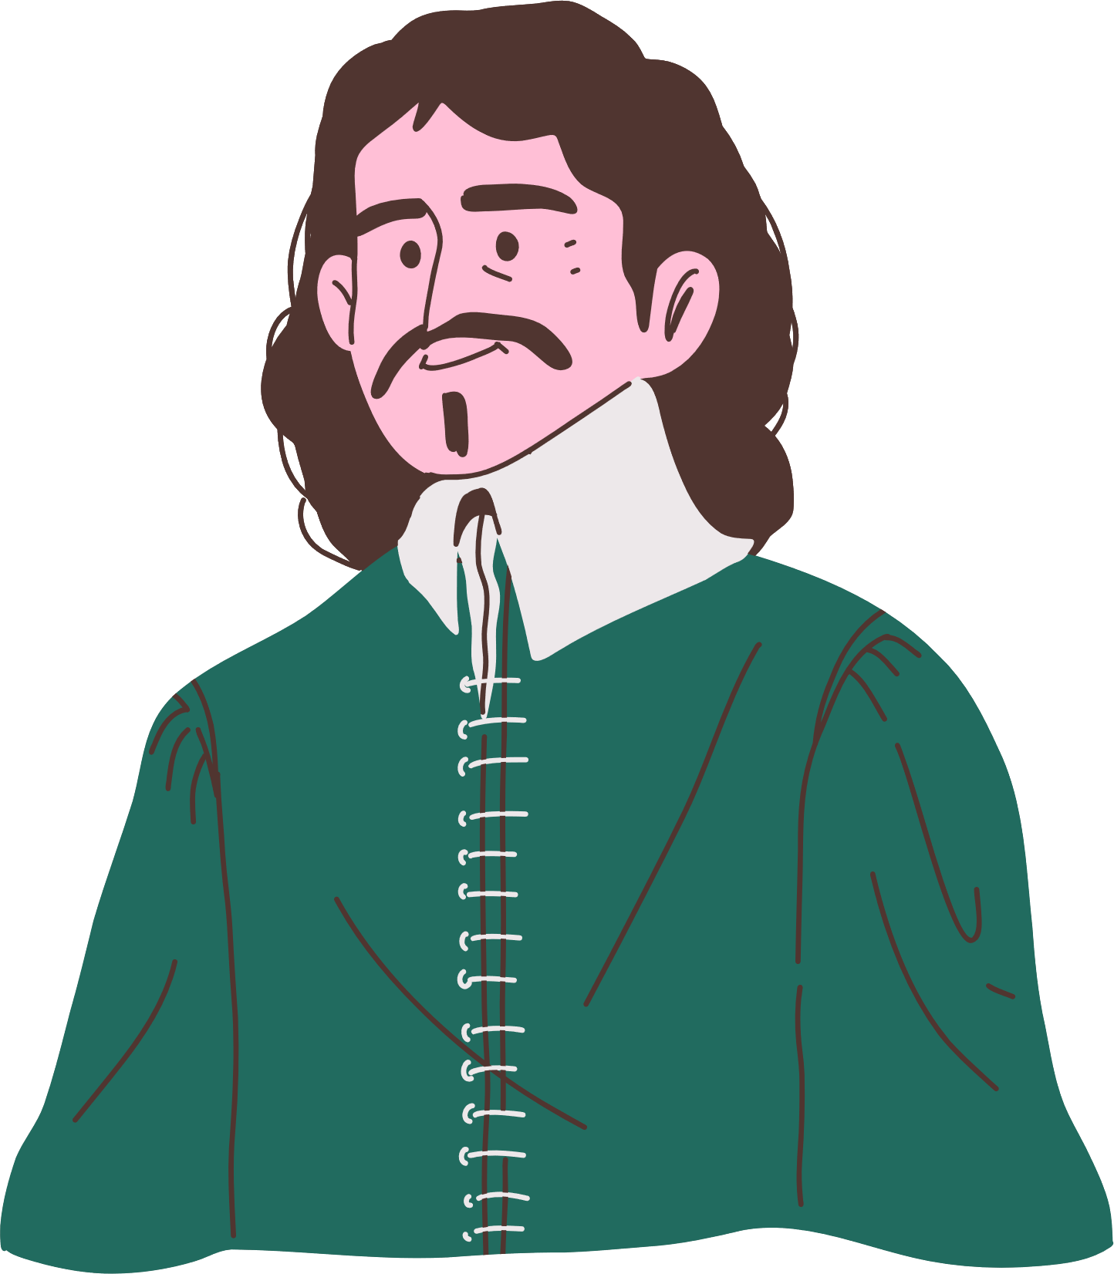

1. GIÁ TRỊ LƯỢNG GIÁC
CỦA GÓC LƯỢNG GIÁC

Slide 8



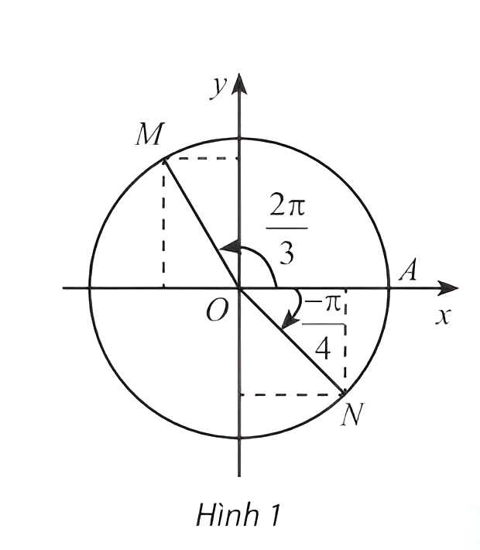



HĐKP1:
Thảo luận nhóm đôi, hoàn thành HĐKP1.
Trong Hình 1, M và N là điểm biểu diễn của các góc lượng giác $\frac{2π}{3}$ và $−\frac{π}{4}$ trên đường tròn lượng giác. Xác định tọa độ của M và N trong hệ trục tọa độ Oxy.

Slide 9
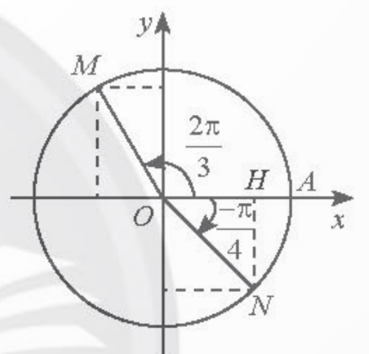

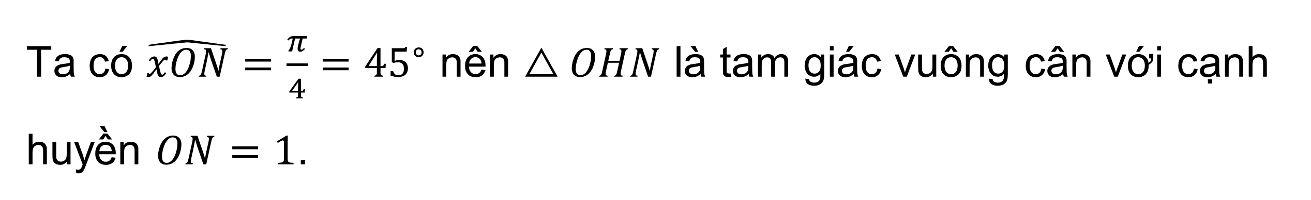
HĐKP1:
Trả lời
Ta có $\hat{xOM}=\frac{2π}{3}={120}^{∘}$.
Do đó, $x_{M}=cos⁡{120}^{∘}=−\frac{1}{2}$ và
$y_{M}=sin⁡{120}^{∘}=\frac{\sqrt{3}}{2}$, hay $M\left(−\frac{1}{2};\frac{\sqrt{3}}{2}\right)$.
Ta có $\hat{xON}=\frac{π}{4}={45}^{∘}$ nên $△OHN$ là tam giác vuông cân với cạnh huyền $ON=1$.

Slide 10
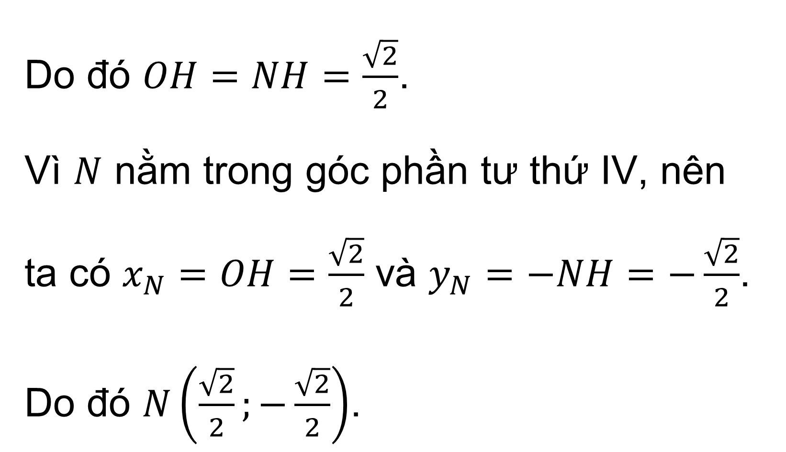
HĐKP1:
Trả lời
Do đó $OH=NH=\frac{\sqrt{2}}{2}$.
Vì $N$ nằm trong góc phần tư thứ IV, nên ta có $x_{N}=OH=\frac{\sqrt{2}}{2}$ và $y_{N}=−NH=−\frac{\sqrt{2}}{2}$.
Do đó $N\left(\frac{\sqrt{2}}{2};−\frac{\sqrt{2}}{2}\right)$.

Slide 11

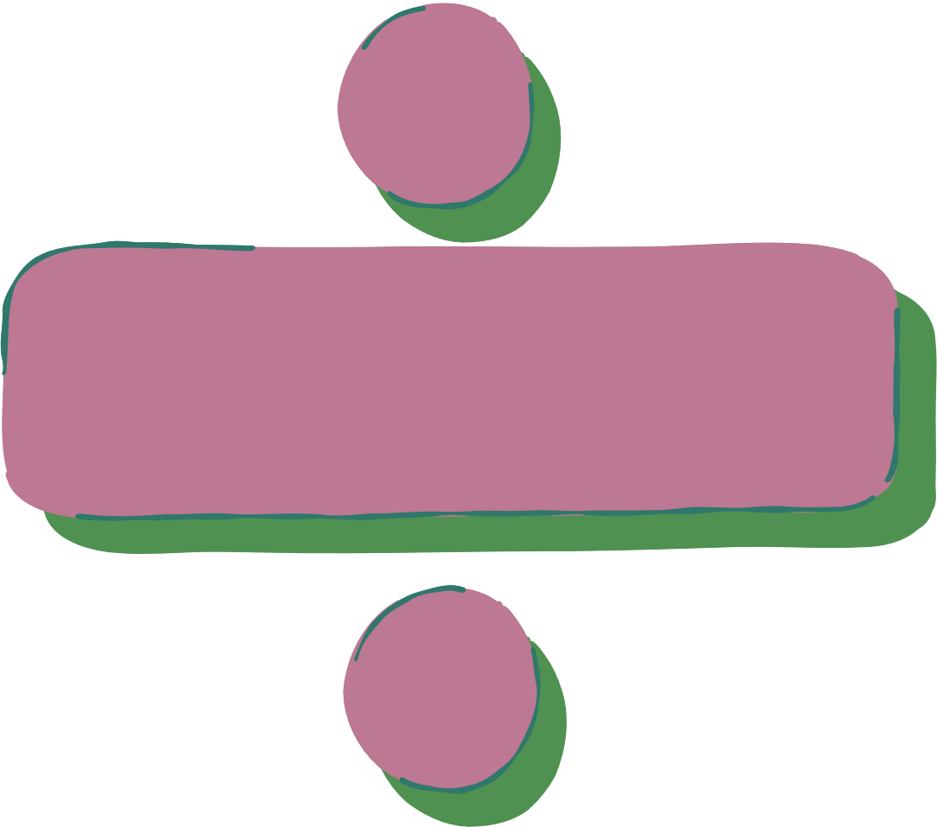

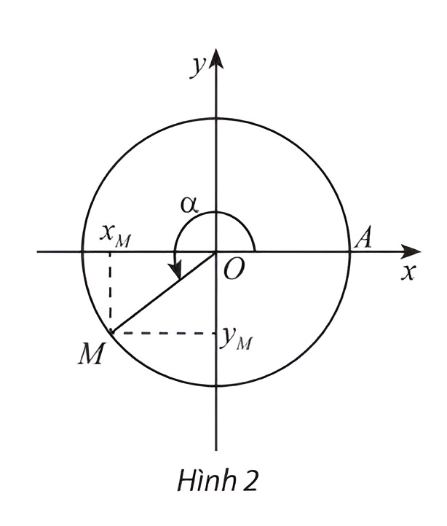

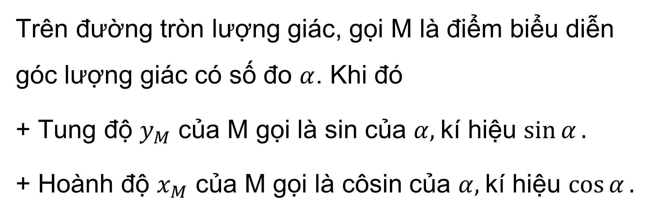
KẾT LUẬN
Trên đường tròn lượng giác, gọi M là điểm biểu diễn góc lượng giác có số đo $α$. Khi đó
+ Tung độ $y_{M}$ của M gọi là sin của $α,$kí hiệu $\sin{α}.$
+ Hoành độ $x_{M}$ của M gọi là côsin của $α,$kí hiệu $\cos{α}.$

Slide 12

KẾT LUẬN
+ Nếu $x_{M}≠0$ thì tỉ số $\frac{y_{M}}{x_{M}}=\frac{\sin{α}}{\cos{α }}$gọi là tang của $α,$kí hiệu $\tan{α}.$
+ Nếu $y_{M}≠0$ thì tỉ số $\frac{x_{M}}{y_{M}}=\frac{\cos{α}}{\sin{α }}$gọi là côtang của $α,$kí hiệu $\cot{α}.$

Slide 13
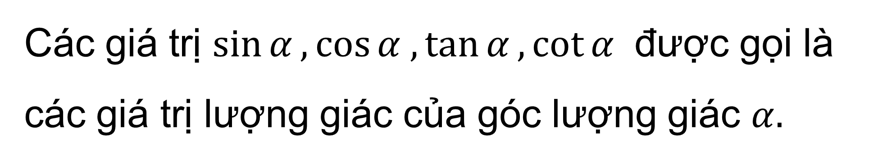
KẾT LUẬN
Các giá trị $\sin{α},\cos{α ,\tan{α},\cot{α} }$ được gọi là các giá trị lượng giác của góc lượng giác $α.$

Slide 14

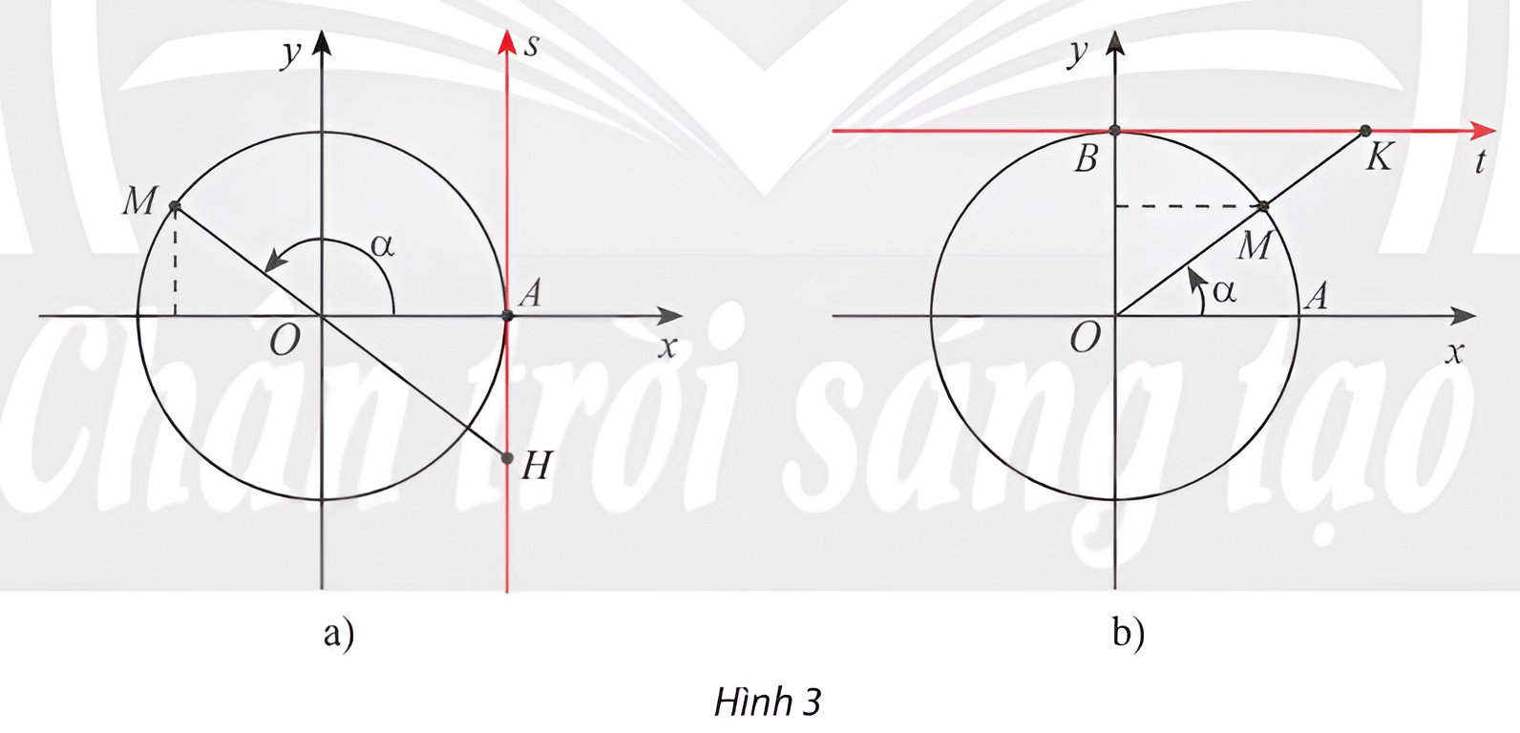

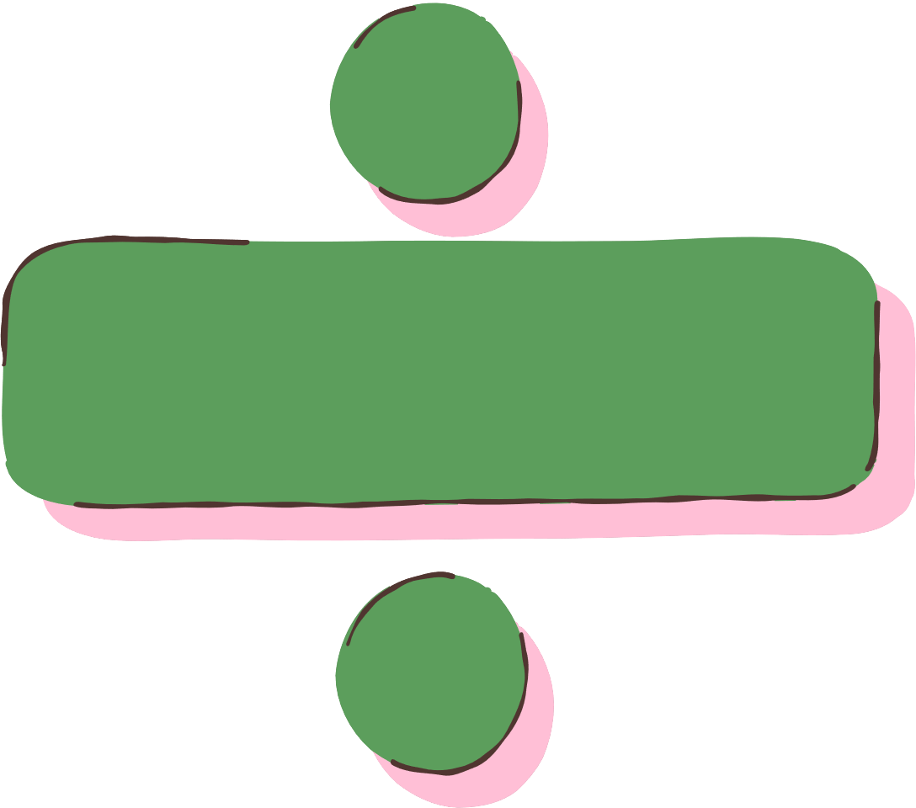

Chú ý
a) Ta gọi trục hoành là trục côsin, còn trục tung là trục sin.
Trục $As$ có gốc ở điểm $A(1; 0)$và song song với trục sin gọi là trục tang. Nếu đường thẳng $OM$ cắt trục tang thì tung độ của giao điểm đó chính là $\tan{α}$

Slide 15

Chú ý
a) Ta gọi trục hoành là trục côsin, còn trục tung là trục sin.
Trục $Bt$ có gốc ở điểm $B(0;1)$và song song với trục côsin gọi là trục côtang. Nếu đường thẳng $OM$ cắt trục tang thì hoành độ của giao điểm đó chính là $\cot{α}$

Slide 16

Chú ý
b) $\sin{α}$và $\cos{α}$ xác định với mọi $α∈ℝ;$
$tan⁡α$ xác định khi $α≠\frac{π}{2}+kπ(k∈ℤ)$.
$cot⁡α$ xác định khi $α≠kπ(k∈ℤ)$.
c) Với mọi góc lượng giác $α$ và số nguyên k, ta có:
$\sin\left(α+k2π\right)=\sin{α};$ $\tan\left(α+kπ\right)=\tan{α};$
$\cos\left(α+k2π\right)=\cos{α}$ $cot⁡(α+kπ)=cot⁡α$.

Slide 17
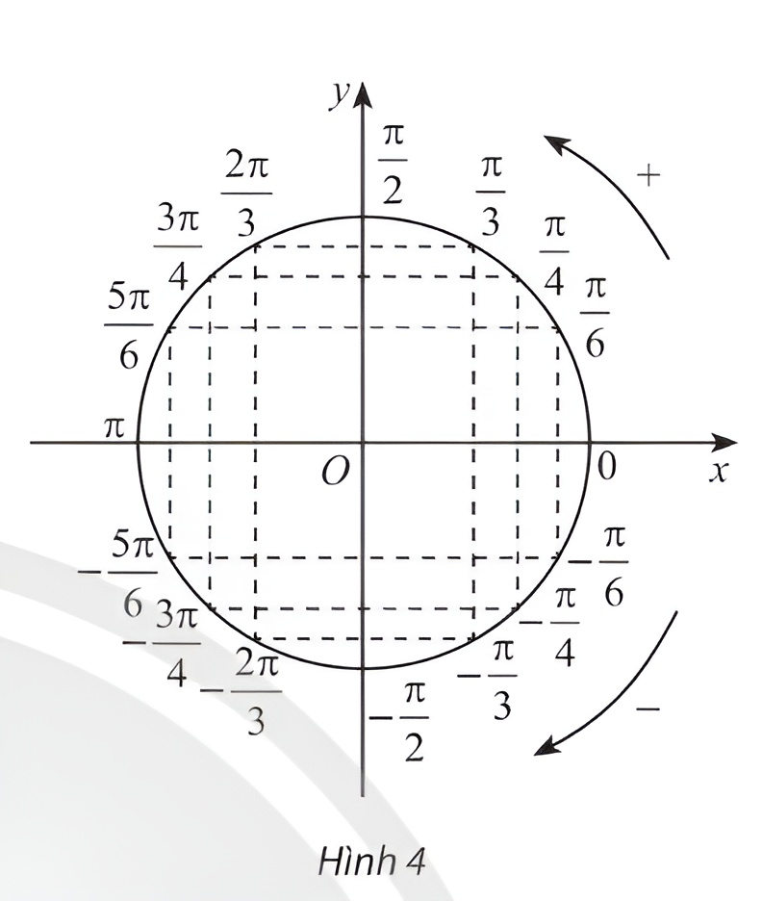
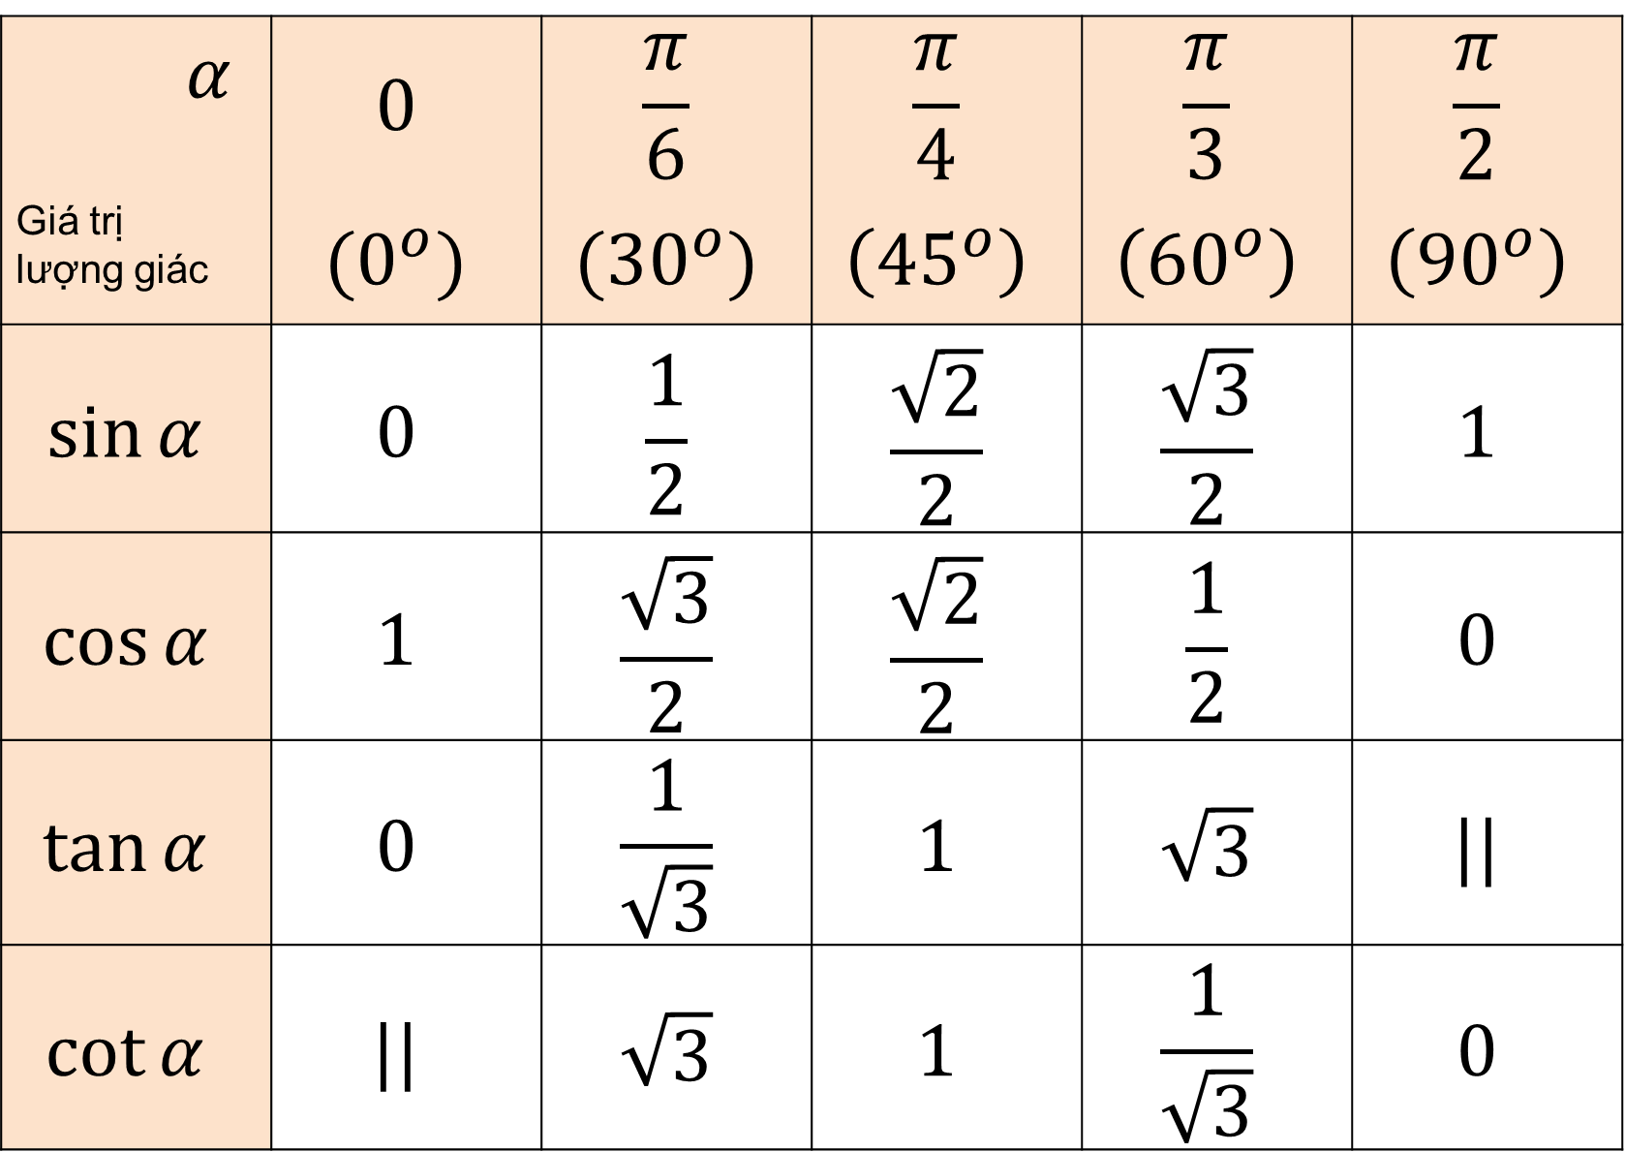
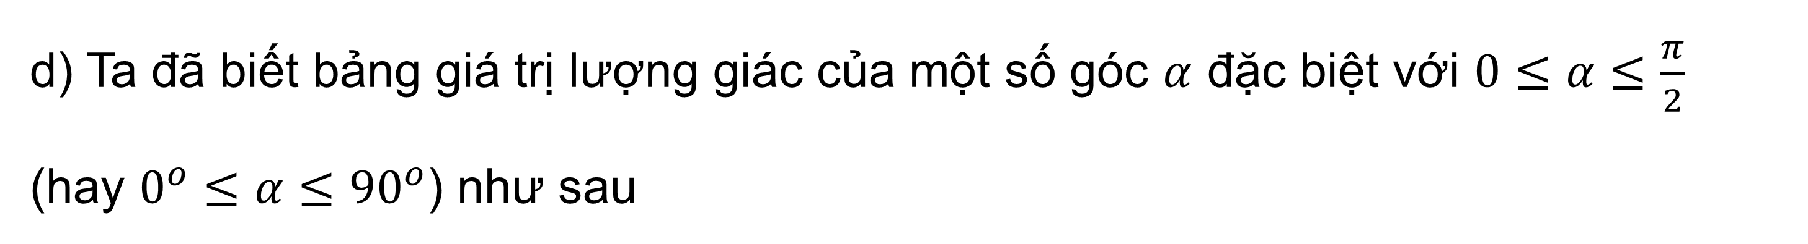
Chú ý
d) Ta đã biết bảng giá trị lượng giác của một số góc $α$ đặc biệt với $0≤α≤\frac{π}{2}$
(hay $0^{o}≤α≤{90}^{o}$) như sau
$α$ | $$0$$ | $$\frac{π}{6}$$ | $$\frac{π}{4}$$ | $$\frac{π}{3}$$ | $$\frac{π}{2}$$
Giá trị lượng giác | $$(0^{o})$$ | $$({30}^{o})$$ | $$\left({45}^{o}\right)$$ | $$\left({60}^{o}\right)$$ | $$\left({90}^{o}\right)$$
$$\sin{α}$$ | $$0$$ | $$\frac{1}{2}$$ | $$\frac{\sqrt{2}}{2}$$ | $$\frac{\sqrt{3}}{2}$$ | $$1$$
$$\cos{α}$$ | $$1$$ | $$\frac{\sqrt{3}}{2}$$ | $$\frac{\sqrt{2}}{2}$$ | $$\frac{1}{2}$$ | $$0$$
$$\tan{α}$$ | $$0$$ | $$\frac{1}{\sqrt{3}}$$ | $$1$$ | $$\sqrt{3}$$ | $$||$$
$$\cot{α}$$ | $$||$$ | $$\sqrt{3}$$ | $$1$$ | $$\frac{1}{\sqrt{3}}$$ | $$0$$

Slide 18

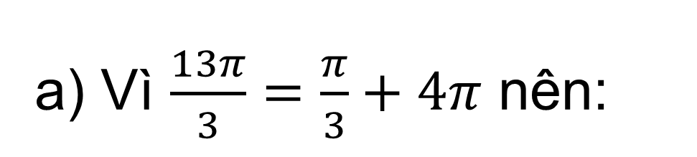
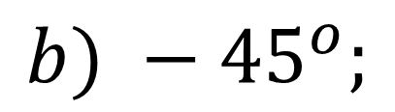

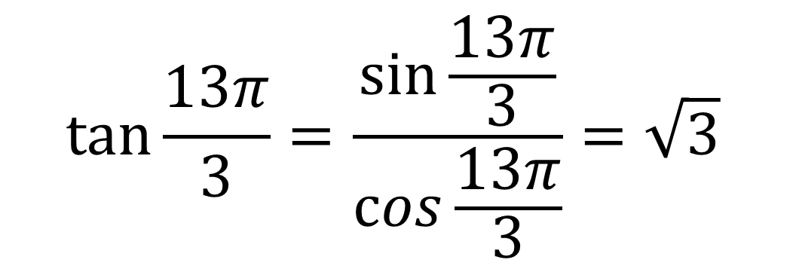

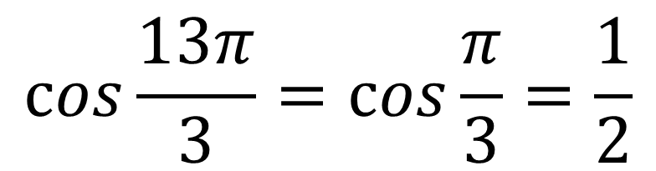
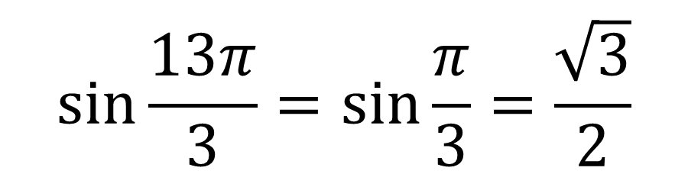
Ví dụ 1
Tính các giá trị lượng giác của các góc
$$a)\frac{13π}{3}$$
$$b) −{45}^{o};$$
Giải
a) Vì $\frac{13π}{3}=\frac{π}{3}+4π$ nên:
$$\sin{\frac{13π}{3}}=\sin{\frac{π}{3}=\frac{\sqrt{3}}{2}}$$
$$\cos{\frac{13π}{3}}=\cos{\frac{π}{3}=\frac{1}{2}}$$
$$\tan{\frac{13π}{3}}=\frac{\sin{\frac{13π}{3}}}{\cos{\frac{13π}{3}}}=\sqrt{3}$$
$$\cot{\frac{13π}{3}}=\frac{\cos{\frac{13π}{3}}}{\sin{\frac{13π}{3}}}=\frac{\sqrt{3}}{3}$$

Slide 19
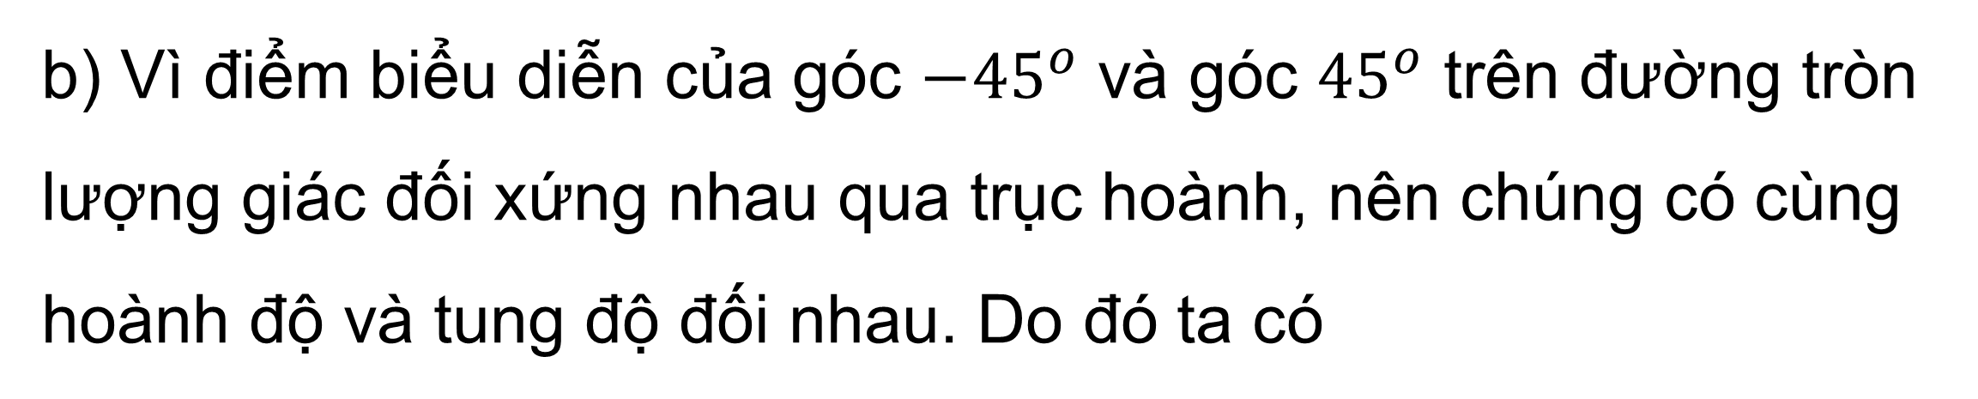
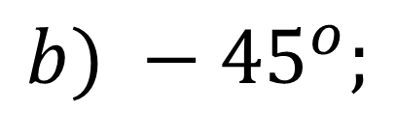
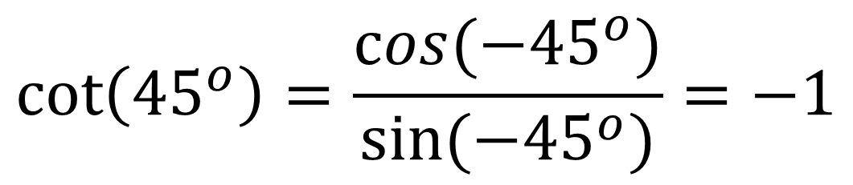
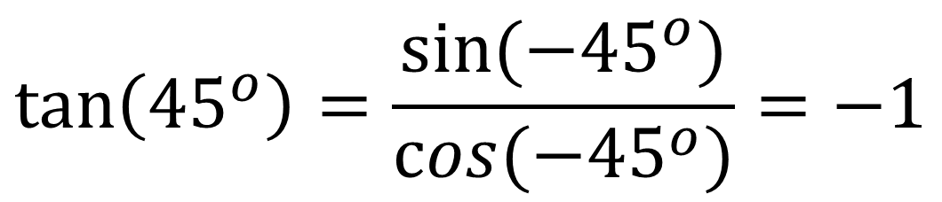

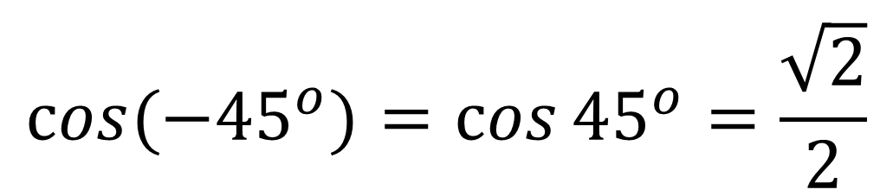
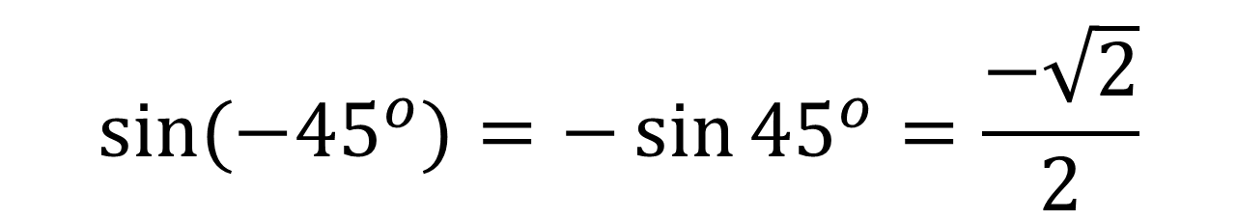
Ví dụ 1
Tính các giá trị lượng giác của các góc
$$a)\frac{13π}{3}$$
$$b) −{45}^{o};$$
Giải
b) Vì điểm biểu diễn của góc $−{45}^{o}$ và góc ${45}^{o}$ trên đường tròn lượng giác đối xứng nhau qua trục hoành, nên chúng có cùng hoành độ và tung độ đối nhau. Do đó ta có
$$\sin{(−{45}^{o})}=−\sin{{45}^{o}=\frac{−\sqrt{2}}{2}}$$
$$\cos{(−{45}^{o})}=\cos{{45}^{o}=\frac{\sqrt{2}}{2}}$$
$$\tan\left({45}^{o}\right)=\frac{\sin{(−{45}^{o})}}{\cos{(−{45}^{o})}}=−1$$
$$\cot\left({45}^{o}\right)=\frac{\cos{(−{45}^{o})}}{\sin{(−{45}^{o})}}=−1$$

Slide 20

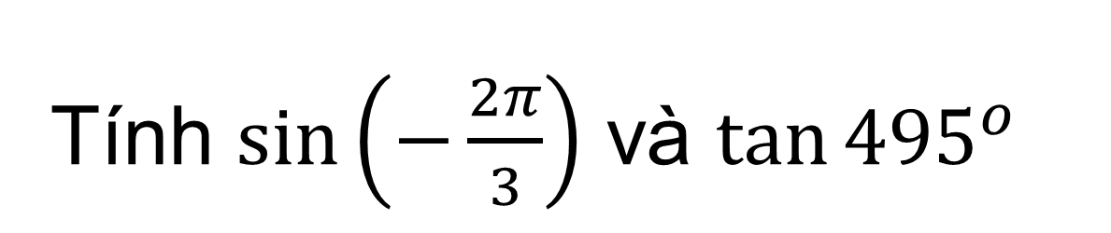
Tính $\sin\left(−\frac{2π}{3}\right)$ và $\tan{{495}^{o}}$
Thực hành 1
Trả lời
Vì điểm biểu diễn của hai góc $−\frac{2π}{3}$ và $\frac{2π}{3}$ trên đường tròn lượng giác đối xứng nhau qua trục hoành, nên chúng có hoành độ bằng nhau và tung độ đối nhau. Do đó,
$$sin⁡\left(−\frac{2π}{3}\right)=−sin⁡\left(\frac{2π}{3}\right)=−\frac{\sqrt{3}}{2}$$

Slide 21
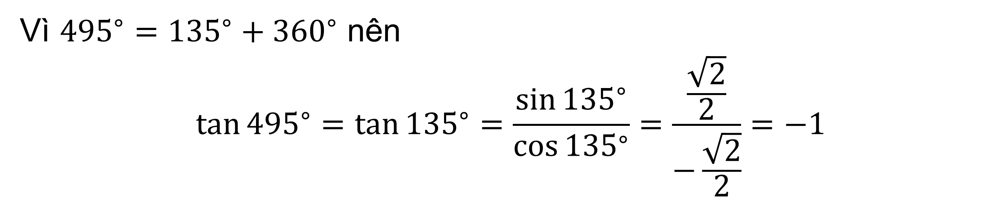
Tính $\sin\left(−\frac{2π}{3}\right)$ và $\tan{{495}^{o}}$
Thực hành 1
Trả lời
Vì ${495}^{∘}={135}^{∘}+{360}^{∘}$ nên
$$tan⁡{495}^{∘}=tan⁡{135}^{∘}=\frac{sin⁡{135}^{∘}}{cos⁡{135}^{∘}}=\frac{\frac{\sqrt{2}}{2}}{−\frac{\sqrt{2}}{2}}=−1$$

Slide 22
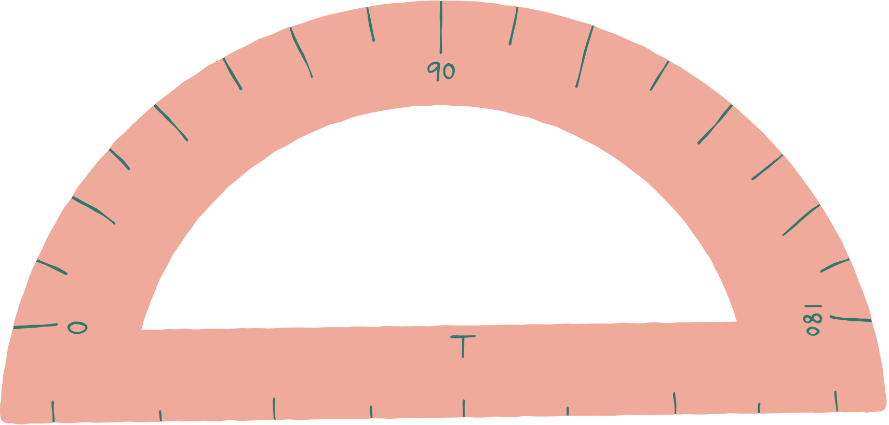
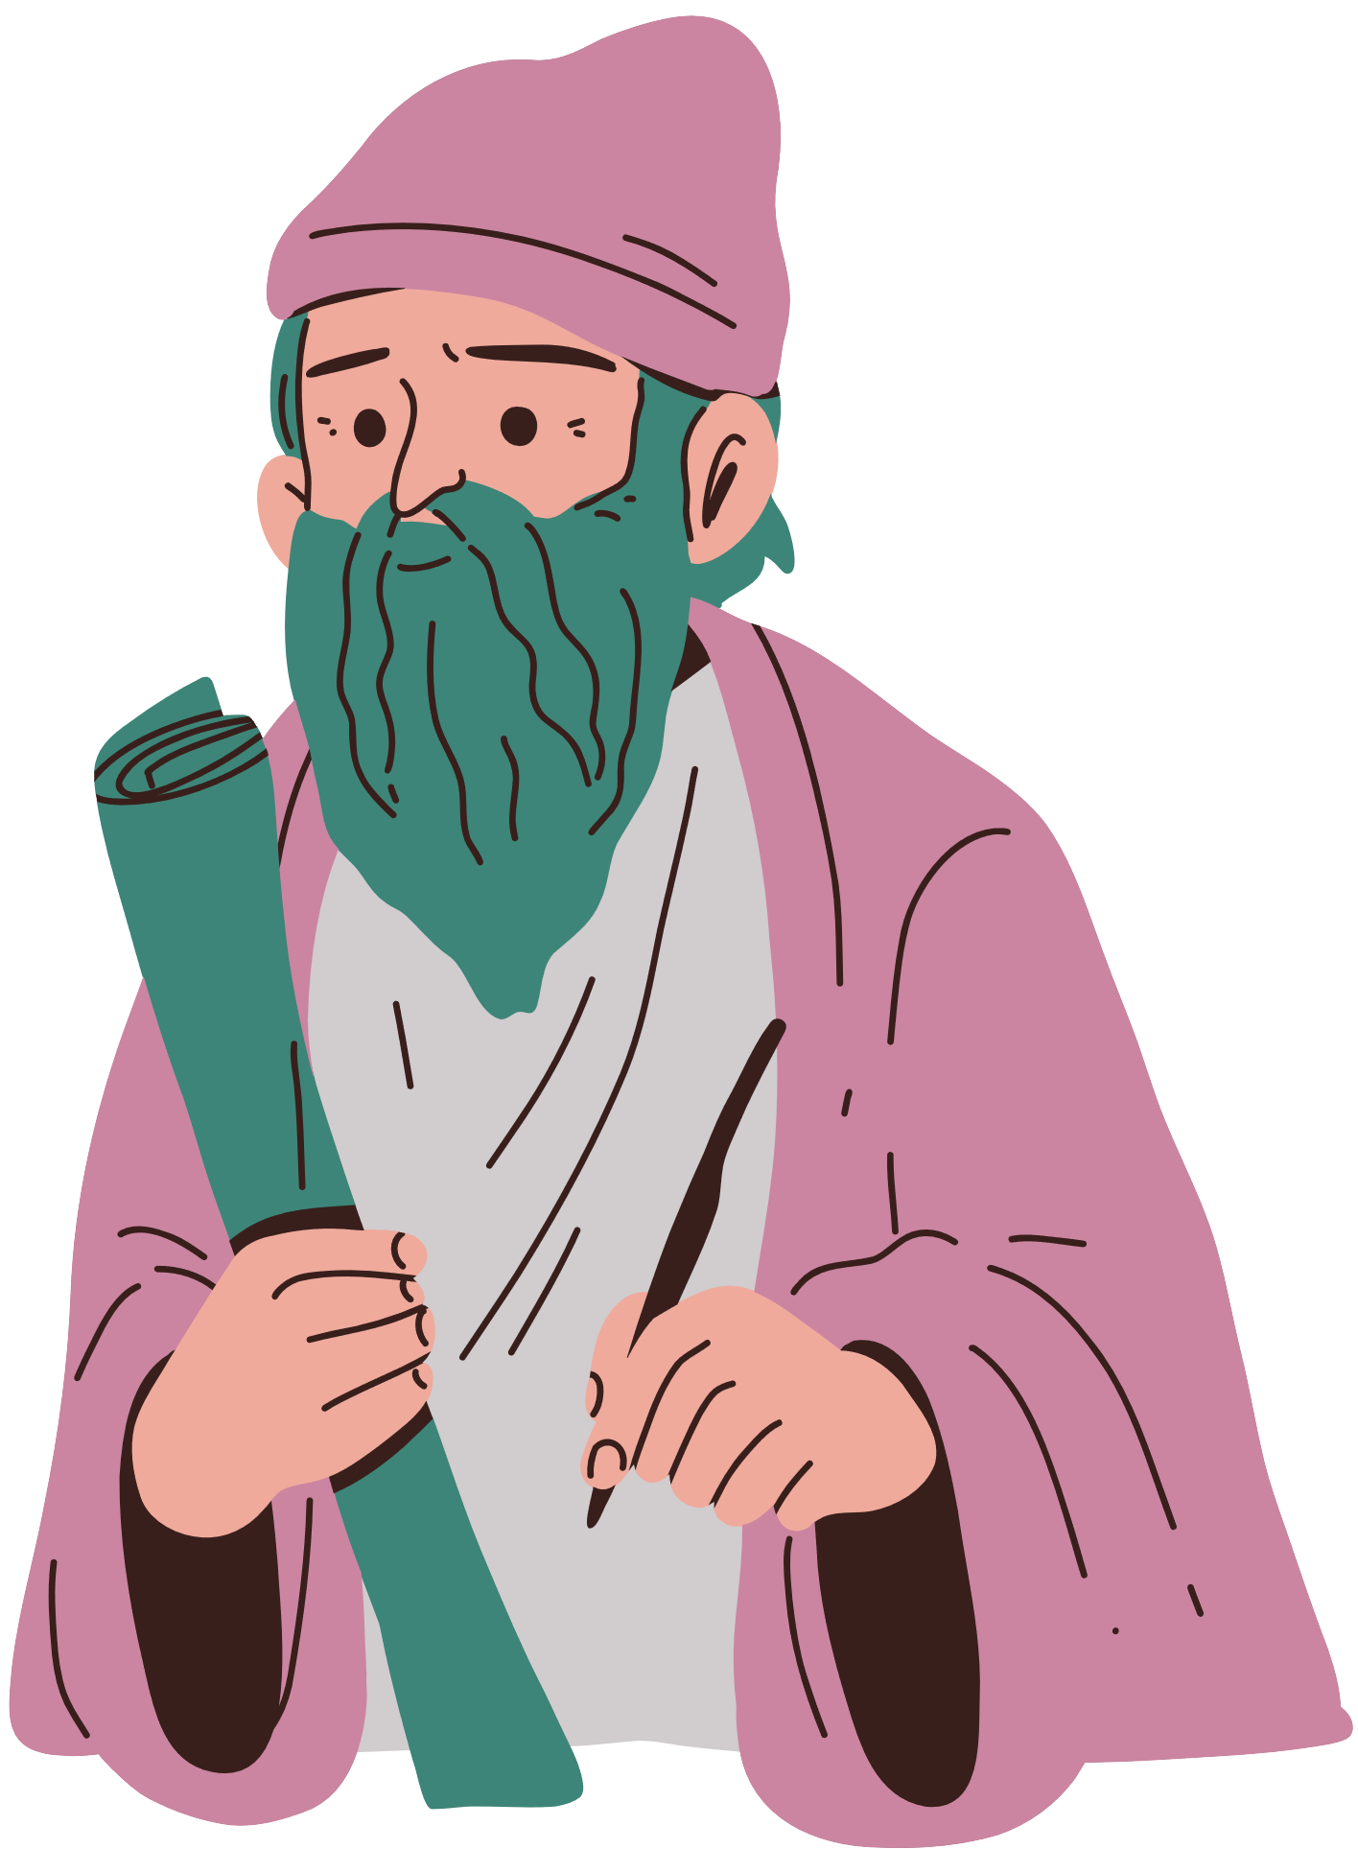

2. TÍNH GIÁ TRỊ LƯỢNG GIÁC CỦA MỘT GÓC BẰNG MÁY TÍNH CẦM TAY

Slide 23
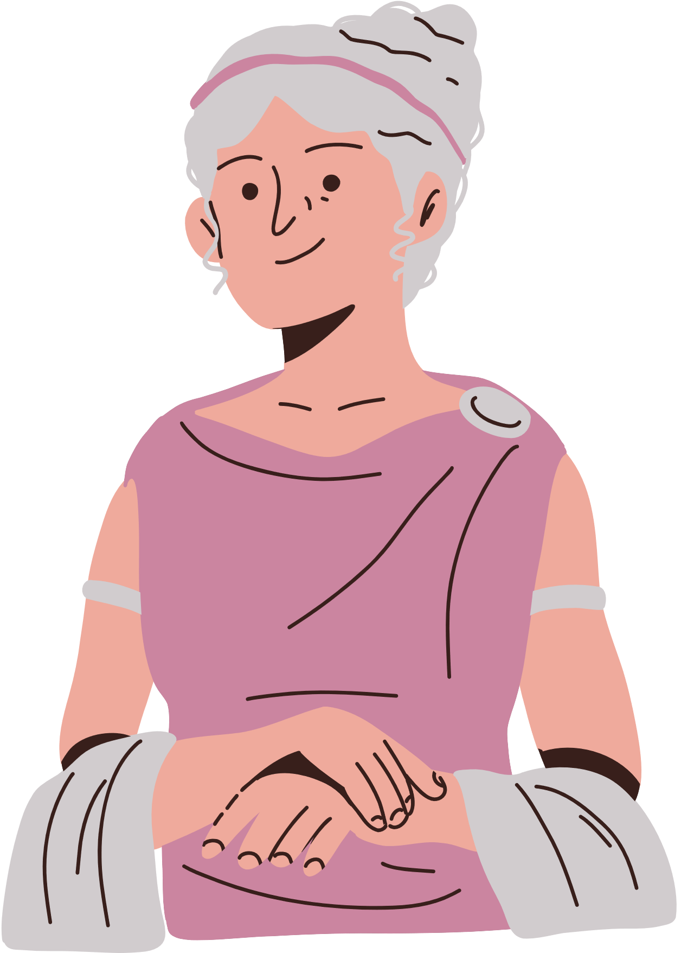
Ta có thể tính giá trị lượng giác của một góc lượng giác bất kì bằng máy tính cầm tay. Lưu ý trước khi tính, cần chọn đơn vị đo góc như sau:
- Lần lượt ấn các phím SHIFT, MENU và 2 để màn hình hiện lên bảng lựa chọn đơn vị góc.
- Tiếp tục ấn phím 1 để chọn đơn vị độ (Degree) hoặc phím 2 để chọn đơn vị radian.
- Ấn các phím MENU 1 để vào chế độ tính toán
1: Degree
2: Radian
3: Gradian

Slide 24
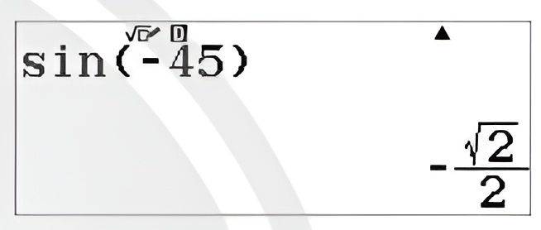



Ví dụ 2
Sử dụng máy tính cầm tay để tính $\sin\left(−{45}^{o}\right)$ và $\cot{\frac{11π}{3}}$
Giải
Chọn đơn vị đo góc là độ. Ấn liên tiếp các phím
ta được $\sin\left(−{45}^{o}\right)=−\frac{\sqrt{2}}{2}$

Slide 25



Ví dụ 2
Sử dụng máy tính cầm tay để tính $\sin\left(−{45}^{o}\right)$ và $\cot{\frac{11π}{3}}$
Giải
Để tính $\cot{\frac{11π}{3}}$, ta tính $\frac{1}{\tan{\frac{11π}{3}}}$ như sau:
Chọn đơn vị đo góc là radian. Ấn liên tiếp các phím
ta được $\cot{\frac{11π}{3}}=−\frac{\sqrt{3}}{3}$

Slide 26




Thực hành 2
Sử dụng máy tính cầm tay để tính $\cos{{75}^{o}}$ và $\tan{\frac{−19π}{6}}$
Trả lời
$$tan⁡\left(\frac{−19π}{6}\right)=−\frac{\sqrt{3}}{3}≈−0,577.$$
$$\cos{{75}^{∘}}=\frac{\sqrt{6}−\sqrt{2}}{4}≈0,259;$$

Slide 27

3. HỆ THỨC CƠ BẢN GIỮA CÁC GIÁ TRỊ LƯỢNG GIÁC CỦA MỘT GÓC LƯỢNG GIÁC

Slide 28


HĐKP2:
Thảo luận nhóm đôi, hoàn thành HĐKP2.
a) Trong Hình 5, M là điểm biểu diễn của góc lượng giác α trên đường tròn lượng giác. Giải thích vì sao sin²α + cos²α = 1.
b) Khi $\cos{α}≠0$, chia cả hai vế của biểu thức ở câu a) cho $cos2α$ta được đẳng thức nào?
c) Khi $\sin{α}≠0$, chia cả hai vế của biểu thức ở câu a) cho $sin2α$ta được đẳng thức nào?

Slide 29


HĐKP2:
Giải
a) Trong Hình 5 , tam giác $OMH$ vuông tại $H$, ta có $OH=cos⁡α,MH=sin⁡α$ và $OM=1$.
Áp dụng định lí Pythagore ta có
$OH^{2}+MH^{2}=OM^{2}$ hay $\cos^{2}⁡α+\sin^{2}⁡α=1$.
b) Chia cả hai vế cho $\cos^{2}⁡α(cos⁡α≠0)$, ta có $1+\tan^{2}⁡α=\frac{1}{\cos^{2}⁡α}$.
c) Chia cå hai vế cho $\sin^{2}⁡α(sin⁡α≠0)$, ta có $\cot^{2}⁡α+1=\frac{1}{\sin^{2}⁡α}$.

Slide 30




KẾT LUẬN
$\sin^{2}{α}+\cos^{2}{α}=1$
$\tan{α}.\cot{α}=1$ với $α≠k\frac{π}{2}, k∈ℤ$
1 + $\tan^{2}{α}$ $=\frac{1}{\cos^{2}{α}}$ với $α≠\frac{π}{2}+kπ, k∈ℤ$
1 + $\cot^{2}{α}$ $=\frac{1}{\sin^{2}{α}}$ với $α≠kπ, k∈ℤ$

Slide 31





Cho $\cos{α=\frac{3}{4}}$ với $−\frac{π}{2}<α<0$. Tính các giá trị lượng giác còn lại của góc $α$
Ví dụ 3
Giải
Ta có $\sin^{2}{α}=1−\cos^{2}{α}=\frac{7}{16}$
Do đó $\sin{α}=−\frac{\sqrt{7}}{4}$ hoặc $\sin{α}=\frac{\sqrt{7}}{4}$
Vì $−\frac{π}{2}<α<0$ nên điểm biểu diễn của góc $α$ trên đường tròn lượng giác thuộc góc phần tư thứ IV, do đó $\sin{α}<0$

Slide 32

Cho $\cos{α=\frac{3}{4}}$ với $−\frac{π}{2}<α<0$. Tính các giá trị lượng giác còn lại của góc $α$
Ví dụ 3
Giải
Suy ra $\sin{α}=−\frac{\sqrt{7}}{4}$
Do đó $\tan{α}=\frac{\sin{α}}{\cos{α}}=−\frac{\sqrt{7}}{3}$ và $\cot{α}=\frac{1}{\tan{α}}=−\frac{3\sqrt{7}}{7}$

Slide 33



Thực hành 2
Cho $\tan{α=\frac{2}{3}}$ với $π<α<\frac{3π}{2}$. Tính $\cos{α}$ và $\sin{α}$
Giải
$\frac{1}{\cos^{2}⁡α}=1+\tan^{2}⁡α=1+{\left(\frac{2}{3}\right)}^{2}=\frac{13}{9}$.
Suy ra $\cos^{2}⁡α=\frac{9}{13}$.
Vì $π<α<\frac{3π}{2}$ nên $cos⁡α<0$. Suy ra $cos⁡α=−\frac{3\sqrt{13}}{13}$.
Vì $tan⁡α=\frac{sin⁡α}{cos⁡α}$ nên $sin⁡α=tan⁡α⋅cos⁡α=\frac{2}{3}⋅\left(−\frac{3\sqrt{13}}{13}\right)=−\frac{2\sqrt{13}}{13}$.

Slide 34
4. GIÁ TRỊ LƯỢNG GIÁC CỦA CÁC GÓC LƯỢNG GIÁC CÓ LIÊN QUAN ĐẶC BIỆT

Slide 35

Thảo luận nhóm bốn, hoàn thành HĐKP2.
HĐKP3:
Cho $α=\frac{π}{3}$. Biểu diễn các góc lượng giác $−α$, $α+π$, $α−π$, $\frac{π}{2}−α$ trên đường tròn lượng giác và rút ra mối liên hệ giữa giá trị lượng giác của các góc này với giá trị lượng giác của góc $α$.

Slide 36


HĐKP3:
$$+) −α=−\frac{π}{3}$$
$$\sin\left(−\frac{π}{3}\right)=−\sin{\frac{π}{3}}; cos⁡\left(−\frac{π}{3}\right)=cos⁡\frac{π}{3}$$
$$\tan\left(−\frac{π}{3}\right)=−\tan{\frac{π}{3}}; cot⁡\left(−\frac{π}{3}\right)=−cot⁡\frac{π}{3}$$

Slide 37

HĐKP3:
$$+) α+π=\frac{4π}{3}$$
$$\sin{\frac{4π}{3}}=−\sin{\frac{π}{3}}; cos⁡\frac{4π}{3}=−cos⁡\frac{π}{3};$$
$$\tan{\frac{4π}{3}}=\tan{\frac{π}{3}}; \cot{\frac{4π}{3}}=\cot{\frac{4π}{3}}$$

Slide 38

HĐKP3:
$$+) −α=−\frac{π}{3}$$
$$\sin{\frac{2π}{3}}=\sin{\frac{π}{3}}; \cos{\frac{2π}{3}}=−\cos{\frac{π}{3}};$$
$$\tan{\frac{2π}{3}}=−\tan{\frac{π}{3}}; cot⁡\frac{2π}{3}=−cot⁡\frac{π}{3}$$

Slide 39

HĐKP3:
$$+)\frac{π}{2}−α=\frac{π}{6}$$
$$\sin{\frac{π}{6}}=\cos{\frac{π}{3}}; \cos{\frac{π}{6}}=\sin{\frac{π}{3}};$$
$$\tan{\frac{π}{6}}=\cot{\frac{π}{3}}; cot⁡\frac{π}{6}=tan⁡\frac{π}{3}$$

Slide 40




KẾT LUẬN
Hai góc đối nhau: $α$ và $−α$
$$\sin\left(−α\right)=−\sin{α}$$
$$\cos\left(−α\right)=\cos{α}$$
$$\tan\left(−α\right)=−\tan{α}$$
$$\cot\left(−α\right)=−\cot{α}$$

Slide 41



KẾT LUẬN
Hai góc hơn kém nhau $π$: $α$ và $α+π$
$$\sin\left(α+π\right)=−\sin{α}$$
$$\cos\left(α+π\right)=−\cos{α}$$
$$\tan\left(α+π\right)=\tan{α}$$
$$\cot\left(α+π\right)=\cot{α}$$

Slide 42



KẾT LUẬN
Hai góc bù nhau: $α$ và $π−α$
$$\sin\left(π−α\right)=\sin{α}$$
$$\cos\left(π−α\right)=−\cos{α}$$
$$\tan\left(π−α\right)=−\tan{α}$$
$$\cot\left(π−α\right)=−\cot{α}$$

Slide 43



KẾT LUẬN
Hai góc phụ nhau: $α$ và $\frac{π}{2}−α$
$$\sin\left(\frac{π}{2}−α\right)=\cos{α} \cos\left(\frac{π}{2}−α\right)=\sin{α}$$
$$\tan\left(\frac{π}{2}−α\right)=\cot{α} \cot\left(\frac{π}{2}−α\right)=\tan{α}$$

Slide 44


Ví dụ 4
a) Biểu diễn $\sin{\frac{61π}{8}}$ qua giá trị lượng giác của góc có số đo từ 0 đến $\frac{π}{4}$
b) Biểu diễn $\tan{{258}^{o}}$ qua giá trị lượng giác của góc có số đo từ $0^{o}$ đến ${45}^{o}$
Giải
$$a)\sin{\frac{61π}{8}}=\sin\left(8π−\frac{3π}{8}\right)=\sin\left(−\frac{3π}{8}\right)=−\sin{\frac{3π}{8}}=−\cos\left(\frac{π}{2}−\frac{3π}{8}\right)$$
$$=−\cos{\frac{π}{8}};$$
$$b)\tan{{258}^{o}}=\tan\left({180}^{o}+{78}^{o}\right)=\tan{{78}^{o}}=\tan\left({90}^{o}−{12}^{o}\right)=\cot{{12}^{o}}$$

Slide 45


Thực hành 4
a) Biểu diễn $\cos{{638}^{o}}$ qua giá trị lượng giác của góc có số đo từ $0^{o}$ đến ${45}^{o}$
b) Biểu diễn $\cot{\frac{19π}{5}}$ qua giá trị lượng giác của góc có số đo từ 0 đến $\frac{π}{4}$
Giải
$$a) \cos{{638}^{∘}}=\cos\left(−{82}^{∘}+2⋅{360}^{∘}\right)=\cos\left(−{82}^{∘}\right)=\cos{{82}^{∘}}$$
$$=sin⁡\left({90}^{∘}−{82}^{∘}\right)=sin⁡8^{∘};$$
$$b) cot⁡\frac{19π}{5}=cot⁡\left(4π−\frac{π}{5}\right)=cot⁡\left(−\frac{π}{5}\right)=−cot⁡\frac{π}{5}.$$

Slide 46



Vận dụng
Trong Hình 11, vị trí cabin mà Bình và Cường ngồi trên vòng quay được đánh dấu bởi điểm $B$ và $C$.
a) Chứng minh rằng chiều cao từ điểm $B$ đến mặt đất bằng $(13 + 10sinα)$mét với $α$ là số đo của một góc lượng giác tia đầu $OA$, tia cuối $OB$. Tính độ cao của điểm $B$ so với mặt đất khi $α = – 30°.$
b) Khi điểm $B$ cách mặt đất 4m thì điểm $C$ cách mặt đất bao nhiêu mét? Làm tròn kết quả đến hàng phần trăm.

Slide 47

Vận dụng
Giải
a) Tung độ của $H$ và $K$ lần lượt là $y_{H}=−13$ và
$y_{K}=OB⋅sin⁡(OA,OB)=10sin⁡α$.
Suy ra độ cao của điểm $B$ so vói mặt đất là
$KH=y_{K}−y_{H}=10sin⁡α+13$.
Khi $α=−{30}^{∘}$ thì $KH=13+10sin⁡\left(−{30}^{∘}\right)=8( m)$.

Slide 48

Vận dụng
Giải
b) Ta có $KH=4$ hay $13+10sin⁡α=4$, suy ra $sin⁡α=−\frac{9}{10}$, suy ra $α$ thuộc góc phần tư thứ III hoặc góc phần tư thứ IV.
Khi đó độ cao của cabin $C$ là
$h=13+10sin⁡(OA,OC)=13+10sin⁡\left(α−{90}^{∘}\right)=13−10cos⁡α$.

Slide 49

Vận dụng
Giải
Trường hợp 1: $α$ thuộc góc phần tur thứ III nên $cos⁡α<0$.
Do đó, $cos⁡α=−\sqrt{1−\sin^{2}⁡α}=\frac{−\sqrt{19}}{10}$.
Suy ra $h=13−10⋅\left(−\frac{\sqrt{19}}{10}\right)≈17,36( m)$.

Slide 50

Vận dụng
Giải
Trường hợp 2: $α$ thuộc góc phần tư thứ IV nên $cos⁡α>0$.
Do đó, $cos⁡α=\sqrt{1−\sin^{2}⁡α}=\frac{\sqrt{19}}{10}$.
Suy ra $h=13−10⋅\frac{\sqrt{19}}{10}≈8,64( m)$.

Slide 51

LUYỆN TẬP

Slide 52









TRÒ CHƠI HÁI CHANH

Slide 53








Slide 54








Câu hỏi 1:
Giá trị của $\frac{\cot{81π}}{4}$ là
A. $\frac{\sqrt{2}}{2}$
C. $−\frac{\sqrt{2}}{2}$
B. $1$
B. $1$
D. $−1$

Slide 55






Câu hỏi 2: Giá trị của biểu thức
$A=\tan{{10}^{o}}.\tan{{20}^{o}}.\tan{{30}^{o}}…\tan{{80}^{o}}$ là
A. $1$
A. $1$
C. $8$
B. $−1$
D. $−8$

Slide 56






Câu hỏi 3 :
Cho $\sin{α= −\frac{4}{5} }$ và $π<α<\frac{3π}{2}$. Giá trị của$cosα$ là
A. $\frac{3}{5}$
C. $±\frac{3}{5}$
B. $−\frac{3}{5}$
B. $−\frac{3}{5}$
D. $\frac{9}{25}$

Slide 57






Câu hỏi 4: Cho $cotα=5$.
Giá trị của $A=2\cos^{2}{α}+5\sin{α}\cos{α}+1$bằng
A. $\frac{10}{26}$
C. $\frac{101}{26}$
C. $\frac{101}{26}$
B. $\frac{100}{26}$
D. $\frac{50}{26}$

Slide 58






Câu hỏi 5:
Cho $cotα=3$, giá trị của $sin\left(2α−\frac{π}{4}\right)$ là
A. $−2$
C. $−2\sqrt{10}$
C. $−2\sqrt{10}$
B. $2\sqrt{2}$
D. $2\sqrt{10}$

Slide 59




Bài 1. (SGK – tr.19)
Các đẳng thức sau có thể đồng thời xảy ra không?
a) $\sin{α}=\frac{3}{5}$ và $\cos{α}=−\frac{4}{5}$
b) $\sin{α}=\frac{1}{3}$ và $\cot{α}=\frac{1}{2}$
c) $\tan{α}=3$ và $\cot{α}=\frac{1}{3}$
Giải
a) Có. $Vì {\left(\frac{3}{5}\right)}^{2}+{\left(−\frac{4}{5}\right)}^{2}=1$, nên tồn tại điểm $M\left(\frac{3}{5};−\frac{4}{5}\right)$ nằm trên đường tròn lượng giác biểu diê̄n góc $α$.
b) Không. Vì $sin⁡α=\frac{1}{3}$ và $cot⁡α=\frac{1}{2}$ không thoả mãn đằng thức $\frac{1}{\sin^{2}⁡α}=\cot^{2}⁡α+1$.

Slide 60

Bài 1. (SGK – tr.19)
Các đẳng thức sau có thể đồng thời xảy ra không?
a) $\sin{α}=\frac{3}{5}$ và $\cos{α}=−\frac{4}{5}$
b) $\sin{α}=\frac{1}{3}$ và $\cot{α}=\frac{1}{2}$
c) $\tan{α}=3$ và $\cot{α}=\frac{1}{3}$
Giải
c) Có. Chọn $α$ là một góc có $tan α=3$ thi $cot⁡α=\frac{1}{\tan{α}}=\frac{1}{3}$nên thoả mãn diều kiện.

Slide 61



Bài 2. (SGK – tr.19)
Cho $\cos{α}=−\frac{5}{13}$. Tính $\sin\left(−\frac{15π}{2}−α\right)−\cos{(13π+α})$
Giải
$sin\left(−\frac{15π}{2}−α\right)−cos\left(13π+α\right)$
$=sin\left(−8π+\frac{π}{2}−α\right)−cos(12π+π+α)$
$=cosα+cosα=2cosα=−\frac{10}{13}\text{.}$

Slide 62



Bài tập 3: SGK – tr.19
Tính các giá trị lượng giác của góc $α$ nếu:
a) $\sin{α}=\frac{5}{13}$ và $\frac{π}{2}<α<π$ b) $\cos{α}=\frac{2}{5}$ và $0^{o}<α<{90}^{o}$
c) $\tan{α}=\sqrt{3}$ và $π<α<\frac{3π}{2}$ d) $\cot{α}=−\frac{1}{2}$ và ${270}^{o}<α<{360}^{o}$
Giải
a) $cosα=−\frac{12}{13};tanα=−\frac{5}{12};cotα=−\frac{12}{5}$;
b) $sinα=\frac{\sqrt{21}}{5};tanα=\frac{\sqrt{21}}{2};cotα=\frac{2\sqrt{21}}{21}$;

Slide 63


Bài tập 3: SGK – tr.19
Tính các giá trị lượng giác của góc $α$ nếu:
a) $\sin{α}=\frac{5}{13}$ và $\frac{π}{2}<α<π$ b) $\cos{α}=\frac{2}{5}$ và $0^{o}<α<{90}^{o}$
c) $\tan{α}=\sqrt{3}$ và $π<α<\frac{3π}{2}$ d) $\cot{α}=−\frac{1}{2}$ và ${270}^{o}<α<{360}^{o}$
Giải
c) $sinα=−\frac{\sqrt{3}}{2};cosα=−\frac{1}{2};cotα=\frac{\sqrt{3}}{3}$
d) $sinα=−\frac{2\sqrt{5}}{5};cosα=\frac{\sqrt{5}}{5};tanα=−2$.

Slide 64




Bài 4. (SGK – tr.17)
Biểu diễn các giá trị lượng giác sau qua các giá trị lượng giác của góc có số đo từ $0$ đến $\frac{π}{4}$ hoặc từ $0^{o}$ đến ${45}^{o}$ và tính:
$$a)\cos{\frac{31π}{6}}; b)\sin{\frac{129π}{4}} c)\tan{1 {020}^{o}}$$
Giải
$$a) cos⁡\frac{31π}{6}=cos⁡\left(4π+π+\frac{π}{6}\right)=cos⁡\left(π+\frac{π}{6}\right)=−cos⁡\frac{π}{6}=−\frac{\sqrt{3}}{2}.$$

Slide 65


Bài 4. (SGK – tr.17)
Biểu diễn các giá trị lượng giác sau qua các giá trị lượng giác của góc có số đo từ $0$ đến $\frac{π}{4}$ hoặc từ $0^{o}$ đến ${45}^{o}$ và tính:
$$a)\cos{\frac{31π}{6}}; b)\sin{\frac{129π}{4}} c)\tan{1 {020}^{o}}$$
Giải
$$\text{b}\text{) }sin⁡\frac{129π}{4}=sin⁡\left(32π+\frac{π}{4}\right)=sin⁡\left(\frac{π}{4}\right)=\frac{\sqrt{2}}{2}\text{.}$$

Slide 66
Bài 4. (SGK – tr.17)
Biểu diễn các giá trị lượng giác sau qua các giá trị lượng giác của góc có số đo từ $0$ đến $\frac{π}{4}$ hoặc từ $0^{o}$ đến ${45}^{o}$ và tính:
$$a)\cos{\frac{31π}{6}}; b)\sin{\frac{129π}{4}} c)\tan{1 {020}^{o}}$$
Giải
$$\text{c}\text{) }\tan{{1020}^{∘}}⁡=\tan\left({3.360}^{∘}−{60}^{∘}\right)⁡=\tan\left(−{60}^{∘}\right)⁡=−cot\left({30}^{∘}\right)=−\sqrt{3}\text{.}$$

Slide 67


Bài 5. (SGK – tr.19)
Chứng minh các đẳng thức sau:
$$a)\sin^{4}{α}−\cos^{4}{α}=1−2\cos^{2}{α} b)\tan{α}+\cot{α}=\frac{1}{\sin{α}\cos{α}}$$
Giải
a) $\sin^{4}⁡α−\cos^{4}⁡α=\left(\sin^{2}⁡α+\cos^{2}⁡α\right)\left(\sin^{2}⁡α−\cos^{2}⁡α\right)=\sin^{2}⁡α−\cos^{2}⁡α$
$=\left(1−\cos^{2}⁡α\right)−\cos^{2}⁡α=1−2\cos^{2}⁡α$.
$$b) tan⁡α+cot⁡α=\frac{sin⁡α}{cos⁡α}+\frac{cos⁡α}{sin⁡α}=\frac{\sin^{2}⁡α+\cos^{2}⁡α}{sin⁡αcos⁡α}=\frac{1}{sin⁡αcos⁡α}.$$

Slide 68



Bài tập 6: SGK – tr.19
Rút gọn các biểu thức sau:
$$a)\frac{1}{\tan{α}+1}+\frac{1}{\cot{α}+1}; b)\cos\left(\frac{π}{2}−α\right)−\sin\left(π+α\right)$$
$$c)\sin\left(α−\frac{π}{2}\right)+\cos\left(−α+6π\right)−\tan\left(α+π\right)\cot\left(3π−α\right)$$
Giải
$$a) \frac{1}{tan⁡α+1}+\frac{1}{cot⁡α+1}=\frac{cos⁡α}{sin⁡α+cos⁡α}+\frac{sin⁡α}{cos⁡α+sin⁡α}=1.$$
$$b) cos⁡\left(\frac{π}{2}−α\right)−sin⁡(π+α)=sin⁡α+sin⁡α=2sin⁡α$$

Slide 69


Bài tập 6: SGK – tr.19
Rút gọn các biểu thức sau:
$$a)\frac{1}{\tan{α}+1}+\frac{1}{\cot{α}+1}; b)\cos\left(\frac{π}{2}−α\right)−\sin\left(π+α\right)$$
$$c)\sin\left(α−\frac{π}{2}\right)+\cos\left(−α+6π\right)−\tan\left(α+π\right)\cot\left(3π−α\right)$$
Giải
$$c)\sin\left(α−\frac{π}{2}\right)+cos⁡(−α+6π)−tan⁡(α+π)⋅cot⁡(3π−α)$$
$$=−\sin\left(\frac{π}{2}−α\right)+cos⁡(−α)−tan⁡α⋅(−cot⁡α)$$
$$=−cos⁡α+cos⁡α+tan⁡α⋅cot⁡α=tan⁡α⋅cot⁡α=1.$$

Slide 70
VẬN DỤNG

Slide 71


Bài tập 7: SGK – tr.20
Thanh $OM$ quay ngược chiều kim đồng hồ quanh trục $O$ của nó trên một mặt phẳng thẳng đứng và in bóng vuông góc xuống mặt đất như Hình 12. Vị trí ban đầu của thanh là $OA$. Hỏi độ dài bóng $O’M$’ của $OM$ khi thanh quay được 3$\frac{1}{10}$ vòng là bao nhiêu, biết độ dài thanh $OM$ là 15 cm? Kết quả làm tròn đến hàng phần mười.

Slide 72


Bài tập 7: SGK – tr.20
Giải
Ta có
$$α=\left(3\frac{1}{10}\right)⋅2π=\frac{31π}{5}(rad)$$
$O^{′}M^{′}=|OMcos⁡α|=\left|15cos⁡\frac{31π}{5}\right|≈8,8( cm)$

Slide 73

Bài tập 8: SGK – tr.20
Khi đạp xe di chuyển, van V của bánh xe quay quanh trục O theo chiều kim đồng hồ với tốc độ góc không đổi là 11 rad/s (Hình 13). Ban đầu van nằm ở vị trí A. Hỏi sau một phút di chuyển , khoảng cách từ van đến mặt đất là bao nhiêu, biết bán kính OA = 58 cm?.
Giả sử độ dày của lốp xe không đáng kể. Kết quả làm tròn đến hàng phần mười

Slide 74

Bài tập 9: SGK – tr.17
Giải
Khoảng cách từ van đến mặt đất là $h=R+Rsin⁡α=R(1+sin⁡α).$
Vì bánh xe quay cùng chiểu kim đồng hồ (chiều âm) với tốc góc là $11rad/s$, nên sau 1 phút $=60$ giây, ta có $α=(−11).60=−660$ (rad).
Do đó $h=58[1+sin⁡(−660)]≈42,8(cm).$

Slide 75
HƯỚNG DẪN VỀ NHÀ
Chuẩn bị trước
“Bài 3. Các công thức lượng giác”
Ghi nhớ
kiến thức trong bài.
Hoàn thành các bài tập trong SBT.

Slide 76

CẢM ƠN CÁC EM
ĐÃ LẮNG NGHE, HẸN GẶP LẠI!

